Slide 1
Библиотека
Ростислав Стоянов
ф-н 45244

Slide 2
Съдържание
Описание
Е/R модел
Релационен модел
Попълване на базата
Функции
Тригери
Изгледи
Приложение за достъп до базата данни

Slide 3
Описание
Служители
Читатели
Клонове
Издателства
Книги
Заемания

Slide 4
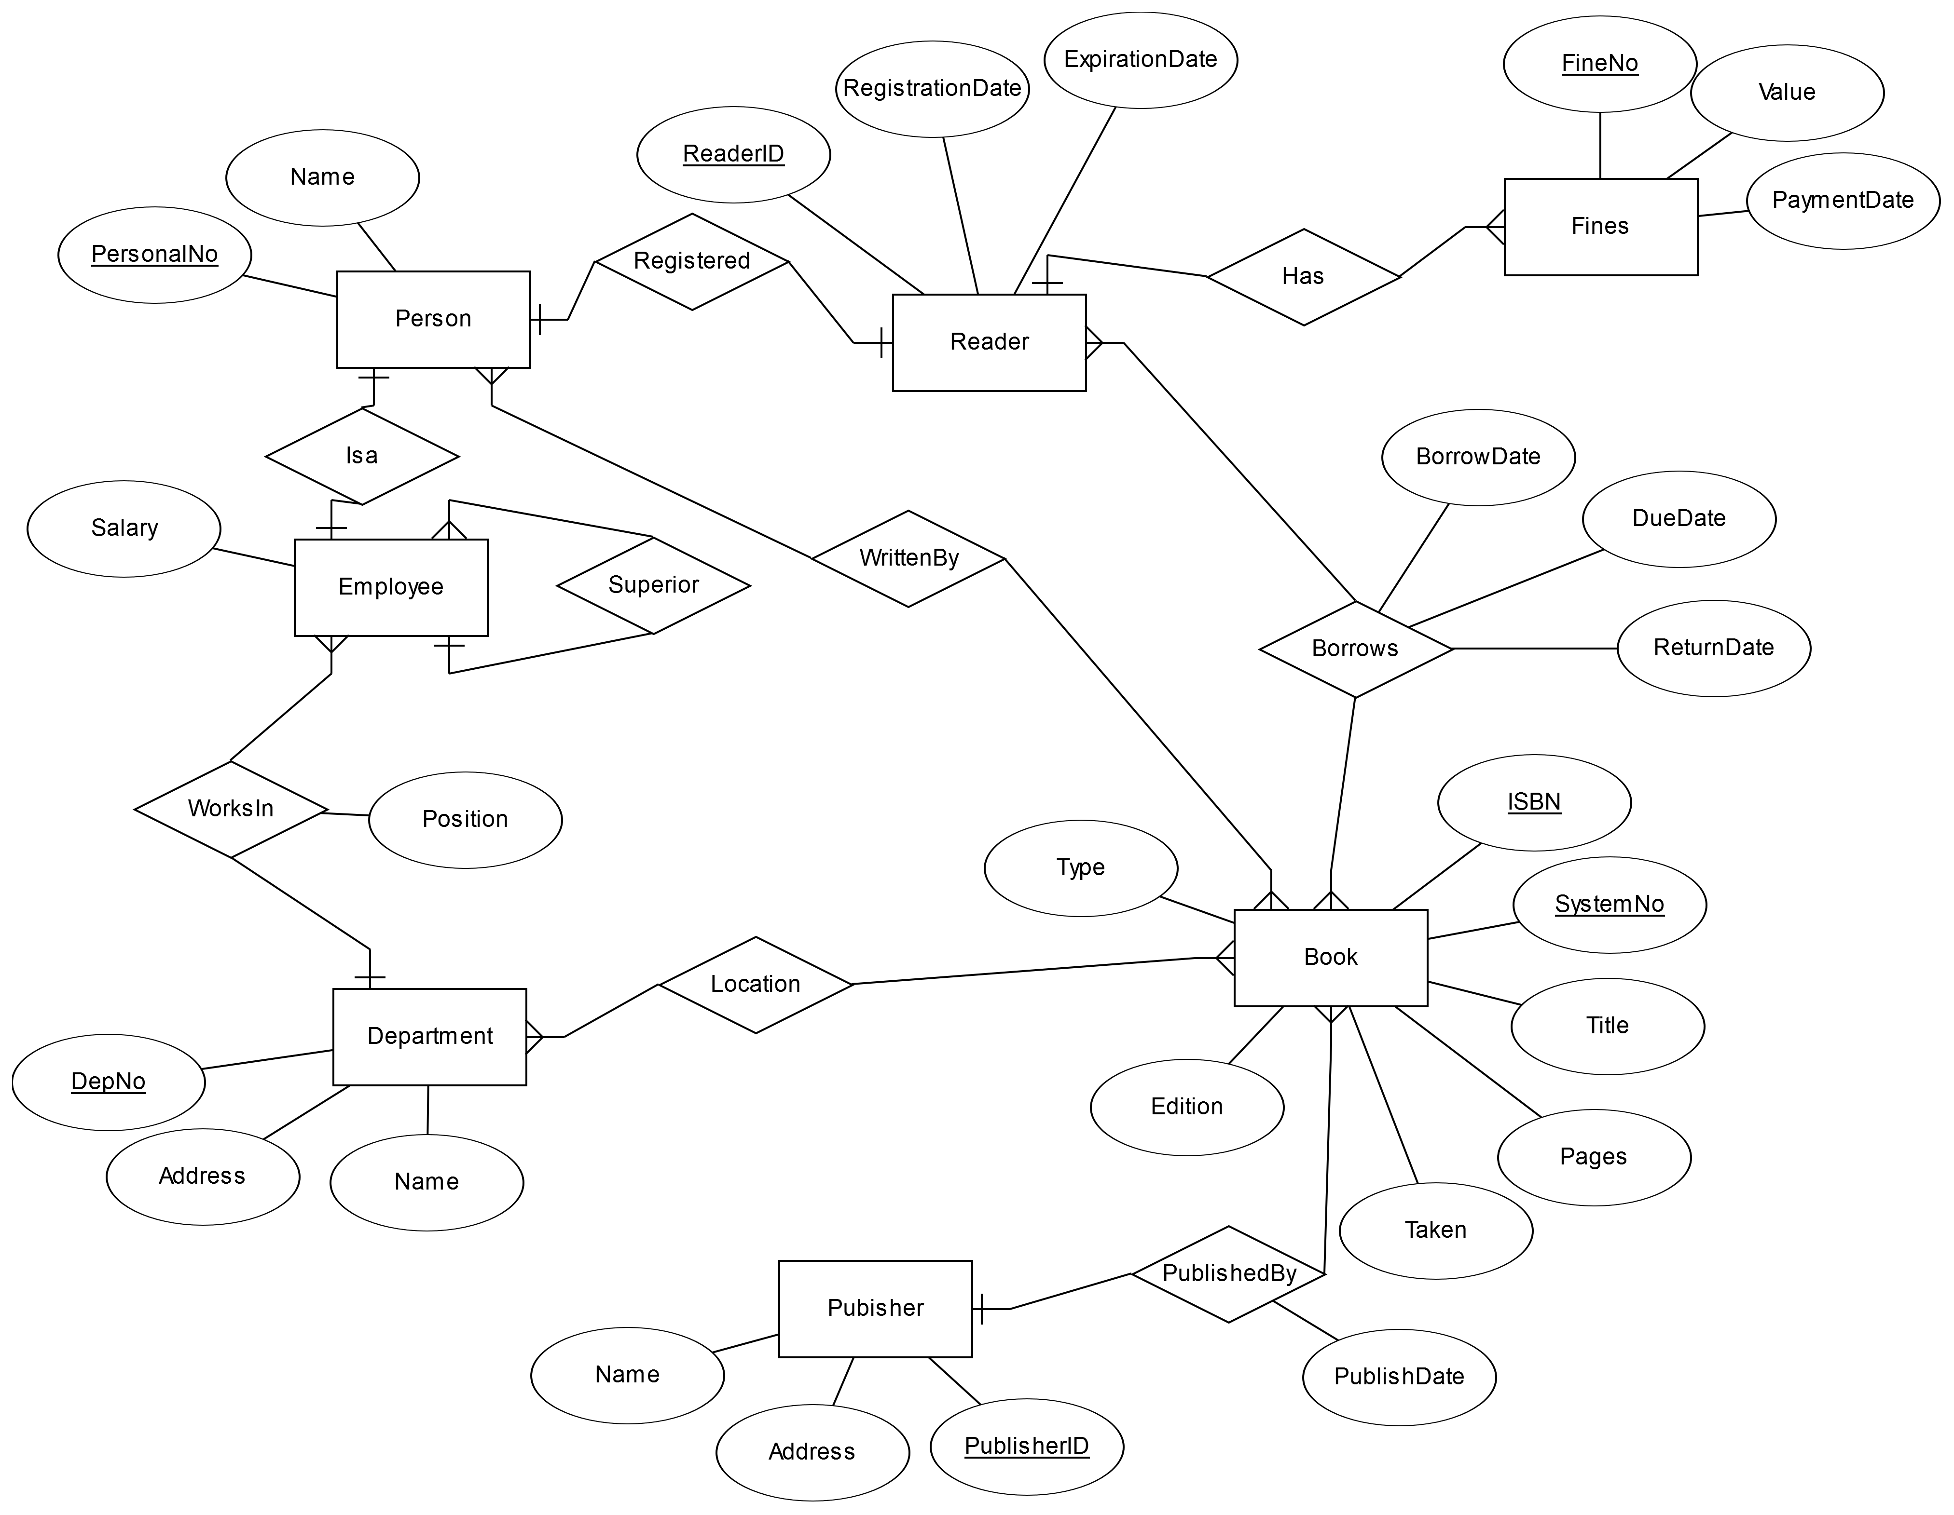
Е\R модел

Slide 5
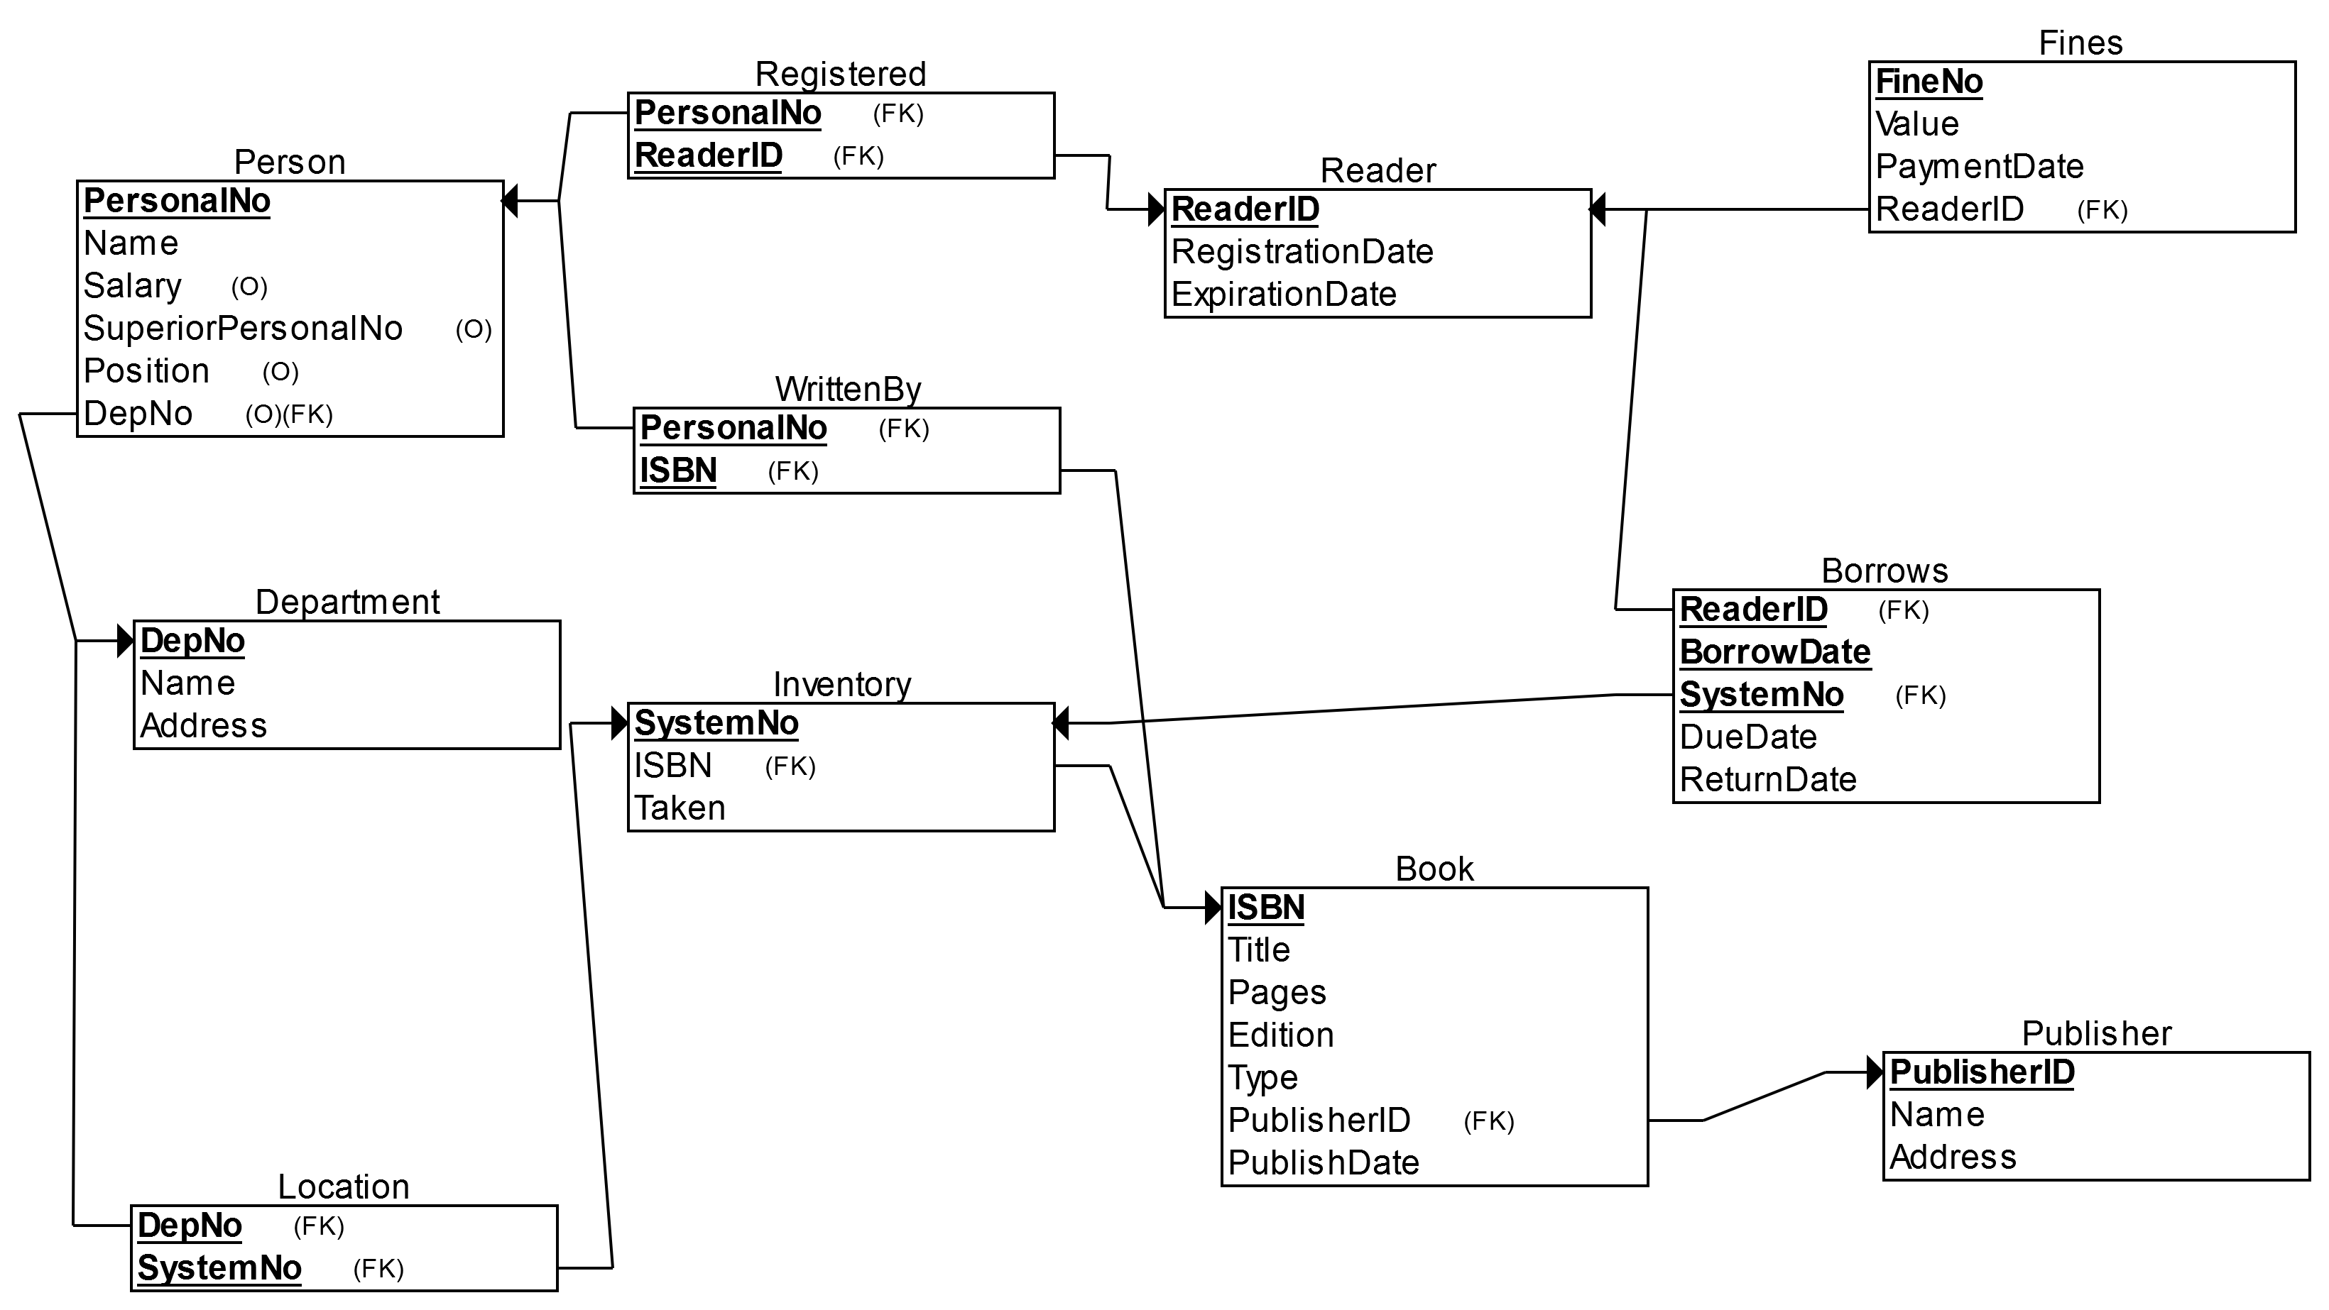
Релационен модел

Slide 6
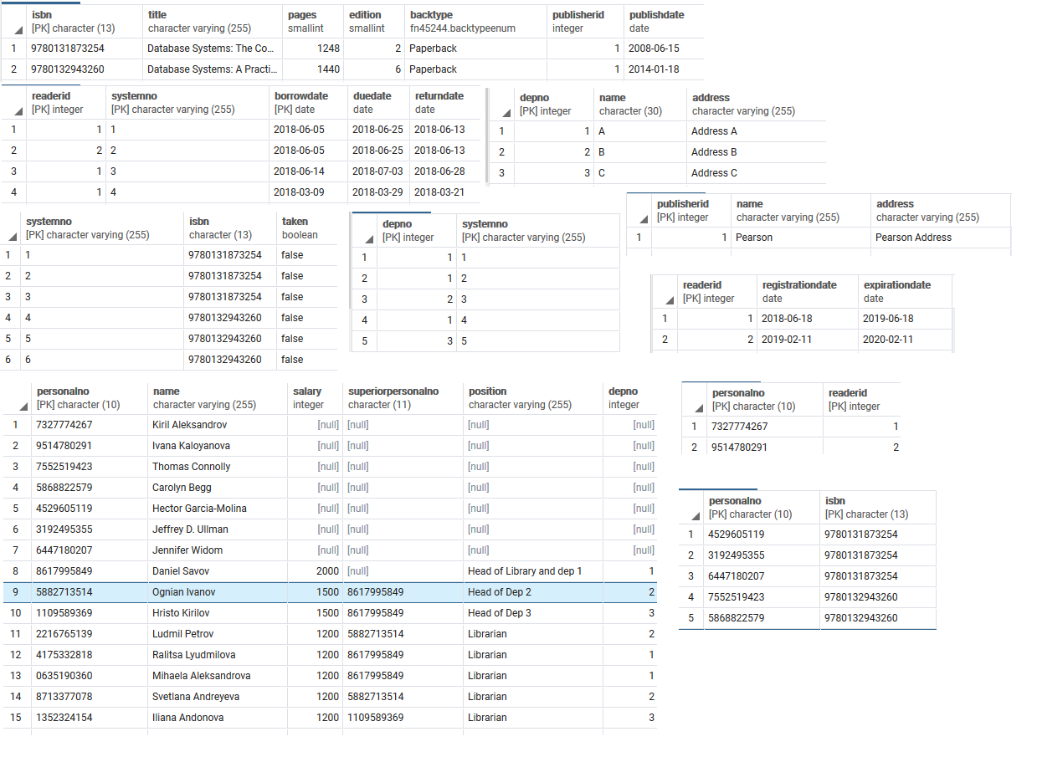
Попълване на базата

Slide 7
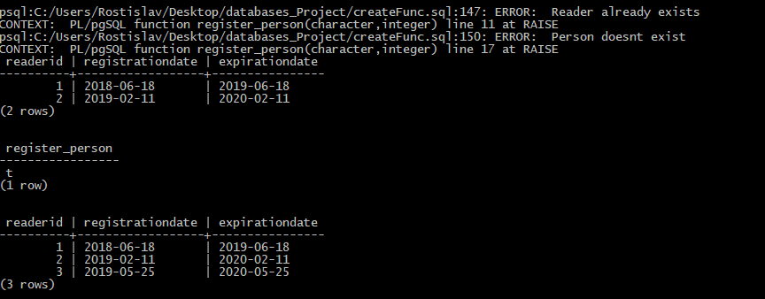
Функции
most_read();
register_person(char(10),int);

Slide 8

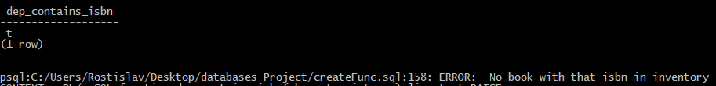

Функции
dep_contatins_isbn(char(13),int);
borrow_book(int,char(13),int);

Slide 9

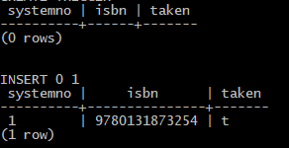

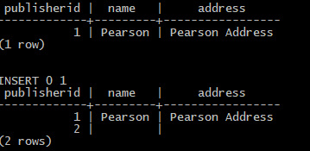
Тригери
trigger_ins_borrow
trigger_publisher_book

Slide 10
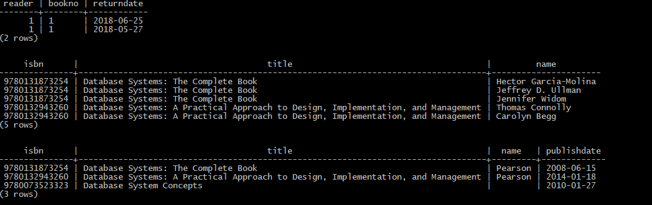
Изгледи
not_returned
authorsBooks
publisher_books

Slide 11
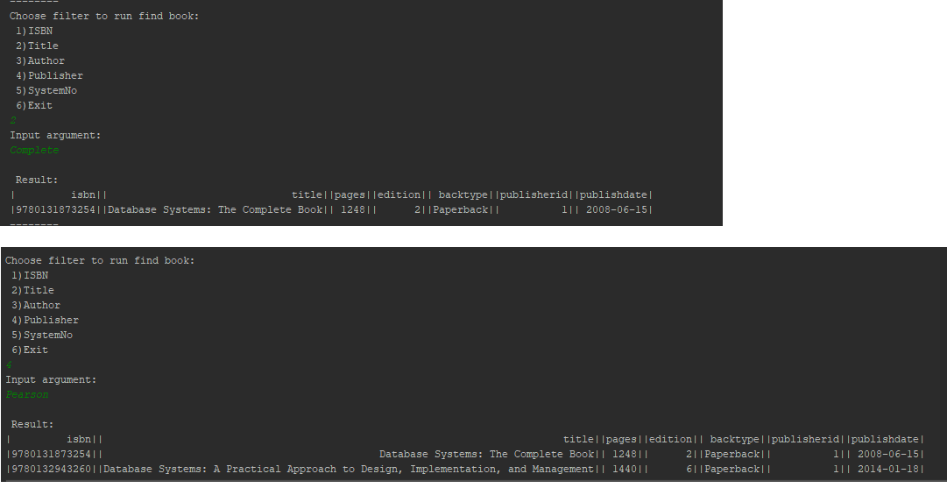
Приложение

Slide 12
Благодаря Ви за вниманието!

